Slide 1
Wizualizacja położenia i orientacji bezpilotowego statku powietrznego
Ivan Sopyliuk
Opiekun pracy: dr inż. Sławomir Samolej

Slide 2
Przesłanki i cel pracy
Przesłanki
Bezzałogowe Statki Powietrze (BSP) odgrywają coraz większą rolę w gospodarce i wojskowości
Operowanie BSP na większe odległości wymaga między innymi informacji, gdzie w danej chwili statek się znajduje na tle mapy
Cel pracy:
Opracowanie aplikacji umożliwiającej wizualizację położenia BSP na tle mapy

Slide 3
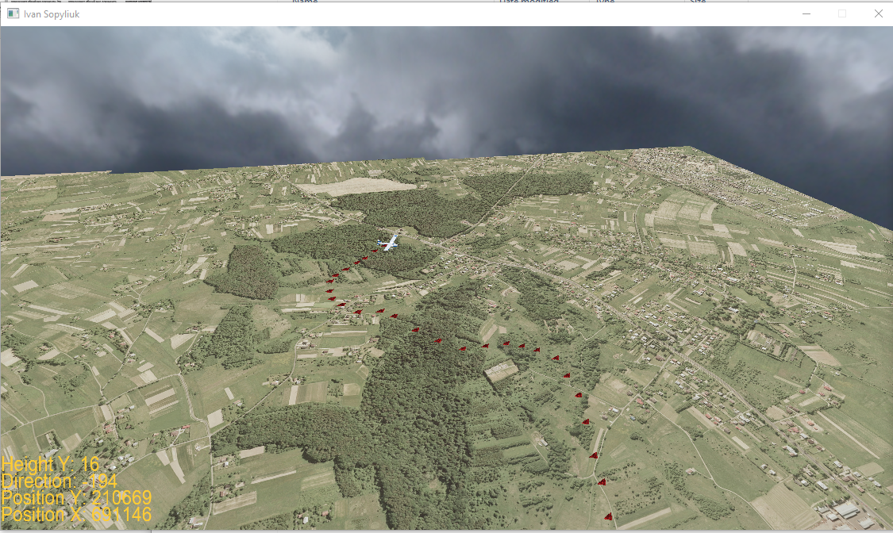
Koncepcja rozwiązania zadania
Opracowanie metod importowania danych z map w formacie GeoTIFF
Opracowanie interfejsu graficznego z zastosowaniem biblioteki graficznej
Integracja map i interfejsu w działającą aplikację

Slide 4
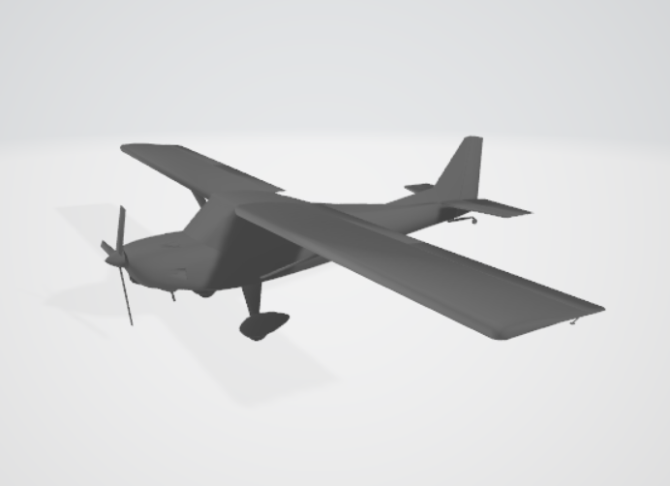
Biblioteki i zasoby zastosowane do rozwiązania problemu
Mapy w formacie GeoTIFF
Plik TIFF umożliwia rozszerzenie informacji o przechowywanym obrazie w postaci tagów
W formacie GeoTIFF wprowadzono dane umożliwiające połączenie zdjęcia lotniczego z informacjami o położeniu geografczinym
Biblioteki
GDAL/OGR – do automatycznej interpretacji danych GeoTIFF
OpenGL – do budowania interfejsu graficznego oprogramowania
Assimp – do ładowania obiektów graficznych do aplikacji OpenGL
FreeType – do obsługi tekstu
Obiekty graficzne
Gotowy model samolotu z darmowej biblioteki graficznej
Język programowania: C++/Visual Studio

Slide 5
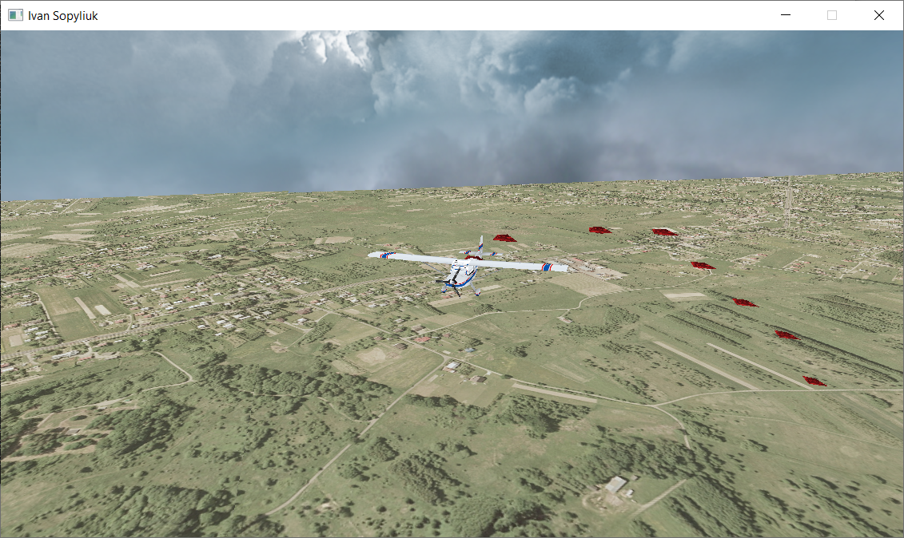
Projekt aplikacji
Sekwencja wstępna:
Załadowanie map dla wskazanego obszaru
Załadowanie obiektów graficznych
Główna pętla programu:
Pobranie informacji o aktualnym położeniu BSP
Wyrysowanie statku w ustalonym położeniu
Wyrysowanie śladu trajektorii statku

Slide 6
Podsumowanie
Opracowana została koncepcja i realizacja aplikacji śledzącej położenie statku powietrznego na tle mapy
Wkład własny w pracę autora:
Opisanie formatu GeoTIFF oraz oprogramowania do przetwarzania map w danym formacie;
Opracowanie modułu wczytywania oraz wyświetlania map terenu;
Opracowanie modułu wizualizacji położenia i orientacji bezpilotowego statku;
Prezentacja opracowanej aplikacji

